Slide 1

BÀI 5
ÔN TẬP VÀ ĐÁNH GIÁ
Chủ đề Gia đình
Tiết 2

Slide 2


Yêu Cầu Cần Đạt
1. Năng lực đặc thù:
Về nhận thức khoa học:
- Xử lý tình huống để đảm bảo vệ sinh an toàn cho bản thân và các thành viên trong gia đình
Về vận dụng kiến thức, kĩ năng:
- Cùng củng cố kĩ năng quan sát, đặt câu hỏi, thu thập thông tin, trình bày và bảo vệ ý kiến của mình.
2. Năng lực chung:
- Năng lực giao tiếp, hợp tác: Làm việc nhóm, trao đổi, thảo luận, lắng nghe để thực hiện các nhiệm vụ học tập.
- Năng lực giải quyết vấn đề và sáng tạo: Sử dụng các kiến thức đã học ứng dụng vào thực tế giải quyết các nhiệm vụ trong cuộc sống.
3. Phẩm Chất:
- Xử lý tính huống để đảm bảo vệ sinh và an toàn cho bản than và các thành viên trong gia đình.

Slide 3
HOẠT ĐỘNG 3:
Xử lý tình huống

Slide 4

LÀM VIỆC NHÓM
Nhóm lẻ:
Từng thành viên đọc tình huống 1 trong SGK trang 24
Thảo luận và tìm cách xử lý
Đóng vai thể hiện cách xử lý
Nhóm chẵn:
Từng thành viên đọc tình huống 2 trong SGK trang 24
Thảo luận và tìm cách xử lý
Đóng vai thể hiện cách xử lý

Slide 5
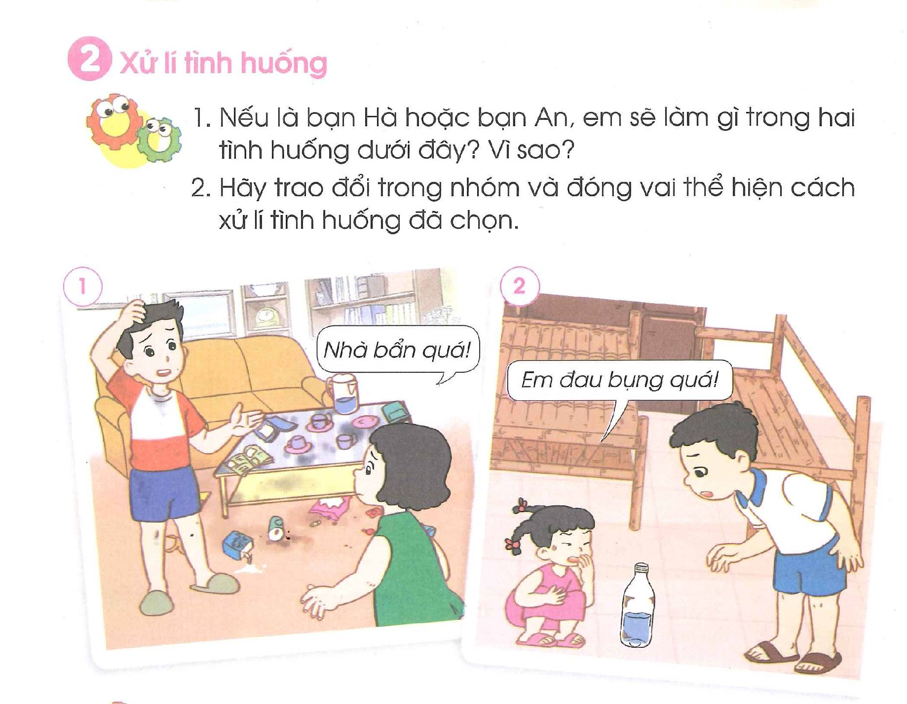

Slide 6

LÀM VIỆC CẢ LỚP
Mời các nhóm cử đại diện lên đóng vai xử lý tình huống.
Các bạn khác đặt câu hỏi, nhận xét và bình chọn những bạn giới thiệu ấn tượng nhất.

Slide 7

LÀM VIỆC THEO NHÓM
* Từng thành viên trong nhóm chia sẻ thông tin và tranh ảnh về công việc, nghề nghiệp có thu nhập và công việc tình nguyện.
* Các thành viên trong nhóm trao đổi cách trình bày thông tin và tranh ảnh của nhóm

Slide 8
Làm việc cá nhân
Các con hãy viết cam kết và cùng gia đình thực hiện đúng để giữ gìn nhà cửa sạch sẽ và an toàn theo những gợi ý sau

Slide 9

Liên hệ:
Con hãy viết cam kết và cùng gia đình thực hiện để giữ nhà ở sạch sẽ và an toàn.
Họ và tên: ………………………..
CAM KẾT
Giữ sạch nhà ở Giữ nhà ở an toàn
1,Quét nhà. 1,Quét nhà.
2,…………………. 2,………………….
3,…………………. 3,………………

Slide 10

HẸN GẶP LẠI

